Slide 1
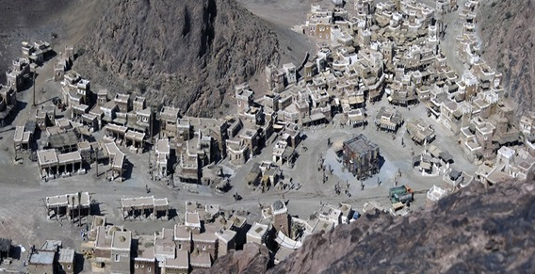
TEBBET / MESED SÛRESİ
MEAL VE TEFSİRİ

Slide 2
تَبَّتْ يَدَٓا اَب۪ي لَهَبٍ وَتَبَّۜ ﴿1﴾ مَٓا اَغْنٰى عَنْهُ مَالُهُ وَمَا كَسَبَۜ ﴿2﴾ سَيَصْلٰى نَارًا ذَاتَ لَهَبٍۚ ﴿3﴾ وَامْرَاَتُهُۜ حَمَّالَةَ الْحَطَبِۚ ﴿4﴾ ف۪ي ج۪يدِهَا حَبْلٌ مِنْ مَسَدٍ ﴿5﴾
Ebû Leheb'in iki eli kurusun! Kurudu zaten.
Ona ne malı fayda verdi ne de kazandığı başka şeyler.
0, alev alev yanan ateşe atılacak!
Dedikodu yapıp söz taşıyan karısı da (ateşe girecek).
Ve boynunda ipten bükülmüş bir halat olduğu halde.

Slide 3
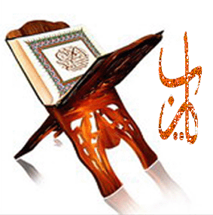
TEBBET / MESED SURESİNİN KİMLİĞİ
Mekke’de inmiştir, 5 ayettir.
Mushaf'taki sıralamada 111, iniş sırasına göre 6. sûredir.
Sûre adını ilk âyetinde geçen ve bu bağlamda "kurusun!" şeklinde beddua anlamı taşıyan "tebbet" kelimesinden almıştır. Ayrıca "Mesed, Leheb, Ebû leheb" adlarıyla da anılmaktadır.
Sûrede Hz. Peygamber'in amcası olup ona karşı düşmanca davranışlar sergileyen Ebû Leheb ve karısı eleştirilmektedir.

Slide 4
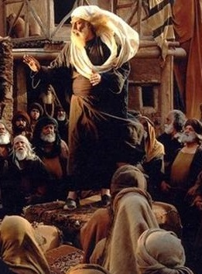
EBU LEHEB KİMDİR?
Abdulmuttalib'in oğlu ve Hz. Peygamber'in baba bir amcasıdır.
Asıl adı Abdülüzzâ’dır. Parlak yüzlü olduğundan veya öfkelendiğinde yanakları kızardığı için; alevli, çok parlak anlamına gelmek üzere Ebû Leheb lakabı verilmiştir.
Ebû Leheb zengin, kibirli, gururlu biridir. İslam’ın eşitlik prensibine karşı, fakir ve zayıf insanların kendisine denk tutulmasını kabullenemiyordu.

Slide 5
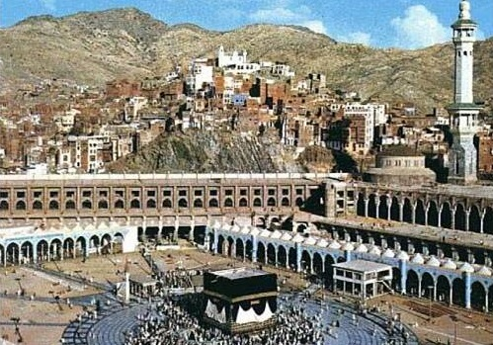
YAKIN AKRABALARINI UYAR!
وَاَنْذِرْ عَش۪يرَتَكَ الْاَقْرَب۪ينَۙ ﴿214﴾
(Önce) en yakın akrabanı uyar. (Şuara:214)
“Ya Sabahah! Ya Sabahah!”

Slide 6
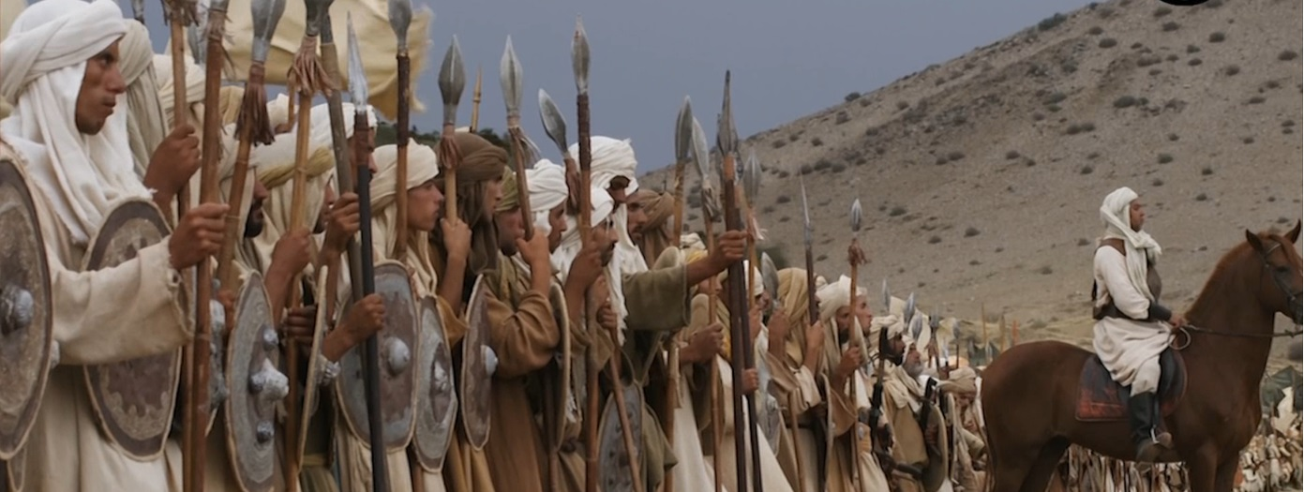
“Ya Sabahah! Ya Sabahah!”
Tüm Kureyş Safa tepesinde toplanmıştı. Allah Rasûlü (sas):
- “Ey kavmim!” Ben size şu dağın arkasından güçlü kuvvetli bir ordu geliyor. Sizin hepinizi kılıçtan geçirecek, kadınlarınızı dul, çocuklarınızı yetim bırakacak desem beni doğrular mısınız? Oradakiler hep bir ağızdan dediler ki:
- “Ey Muhammed! Sen Kerim oğlu Kerimsin! Biz senin ağzından şu ana kadar yalan bir şey duymadık! Sen diyorsan doğrudur.”

Slide 7
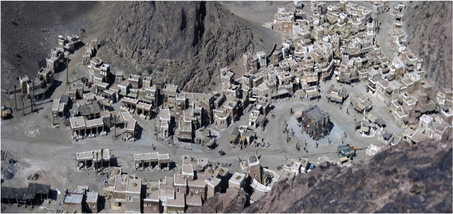
- “Öyleyse ben sizi önünüzde bulunan şiddetli bir azap ile uyarıyorum.” demişti. Bu uyarının peşinden Ebu Leheb:
“Tebben leke ya Muhammed!” “Yuh olsun sana, yazıklar olsun sana! Bizi buraya bunun için mi çağırdın”? diyerek kalkıp gitmişti. İşte bu sure bu olay üzerine inmiştir.
(Buhari, Tefsiru Sure-i 111)

Slide 8
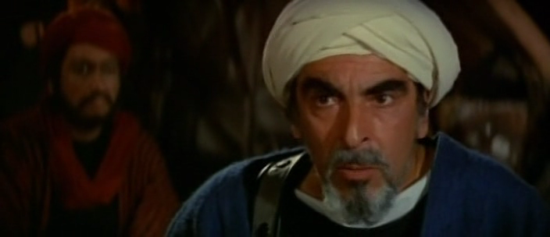
PAZARLIK
Ebu Leheb Hz. Peygamber’e gelerek;
Ben Müslüman olursam bana ne var? der. Hz. Peygamber;
Herkese ne varsa sana da o var, der. Ebu Leheb;
Beni herkesle bir tutan din olmaz olsun, der.

Slide 9
تَبَّتْ يَدَٓا اَب۪ي لَهَبٍ وَتَبَّۜ ﴿1﴾
Ebû Leheb'in iki eli kurusun! Kurudu zaten.
تَبَّتْ : Kurusun, beddua, kahrolsun.
يَدَٓا : İki el; sosyal ve ekonomik güç.
اَب۪ي لَهَبٍ وَتَبَّۜ : Ebu Leheb, alev ve ateşin babası.
“Ebû Leheb'in elleri kurusun!” Mecazî bir ifade olup onun helak olması yönüyle bedduadır. Devamındaki "tebbe" fiili, bedduanın gerçekleşeceğini ifade eder; öyle de olmuştur.

Slide 10
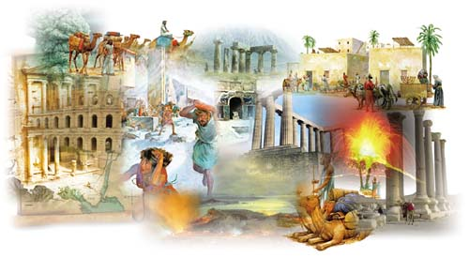
مَٓا اَغْنٰى عَنْهُ مَالُهُ وَمَا كَسَبَۜ ﴿2﴾
2. Ona ne malı fayda verdi ne de kazandığı başka şeyler.
اَغْنٰى عَنْ : Fayda vermemek.
مَالُ : Mal, servet.
مَا كَسَبَ : Kazandıkları.

Slide 11
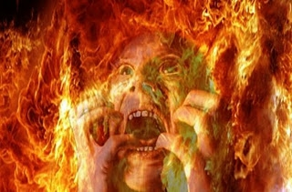
Şerre Harcanan Dünya Malının,
Sahibine Hiçbir Faydası Olmayacaktır.
وَمَا يُغْن۪ي عَنْهُ مَالُهُٓ اِذَا تَرَدّٰىۜ ﴿11﴾
O kimse ölüp ateşe yuvarlandığı zaman,
malı ona fayda vermez.
(Leyl:11)

Slide 12
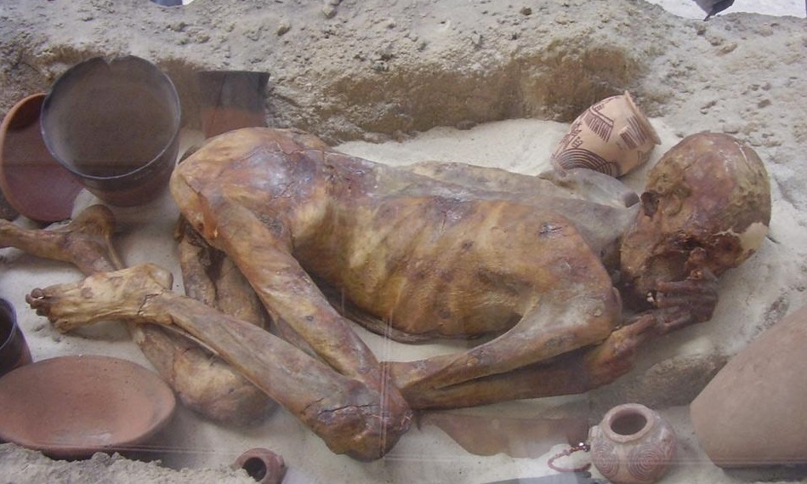
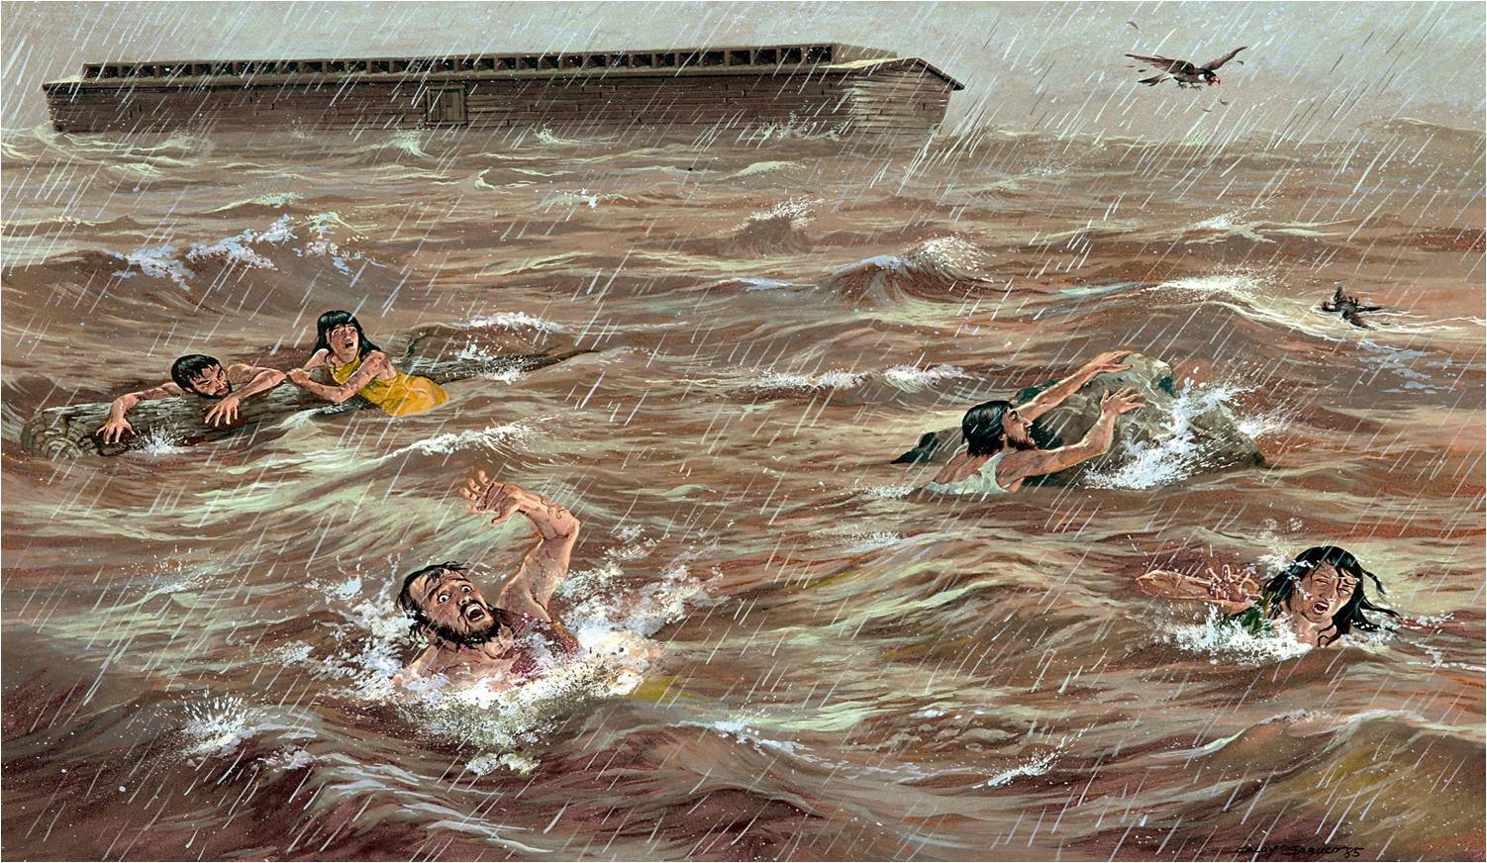
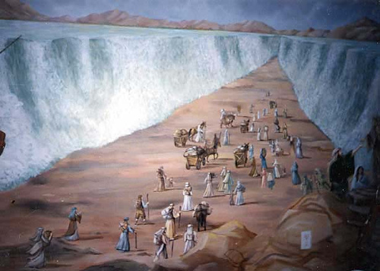
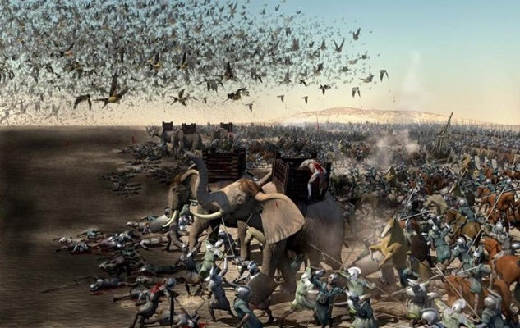
Mala, Servete, Şöhrete, Güce Güvenip Hak Ve Hakikati Unutmanın Sonucu Nedir?

Slide 13
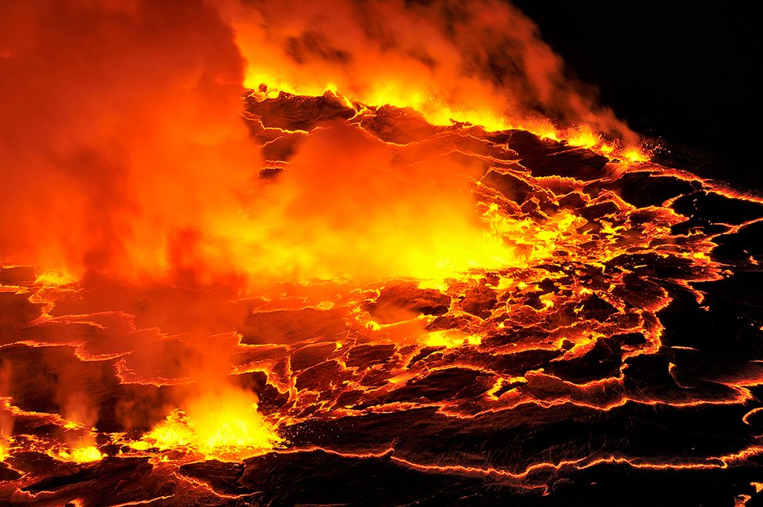
سَيَصْلٰى نَارًا ذَاتَ لَهَبٍۚ ﴿3﴾
3. 0, alev alev yanan ateşe atılacak!
يَصْلٰى : Yaslanmak, girmek.
نَارًا : Ateş.
ذَاتَ لَهَبٍۚ : Alevi olan, alevli.

Slide 14
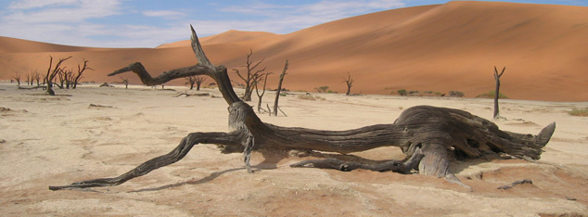
وَامْرَاَتُهُۜ حَمَّالَةَ الْحَطَبِۚ ﴿4﴾
4. Dedikodu yapıp söz taşıyan karısı da
(ateşe girecek).
امْرَاَتُ : Eşi
حَمَّالَةَ الْحَطَبِۚ : Odun taşıyıcısı.

Slide 15
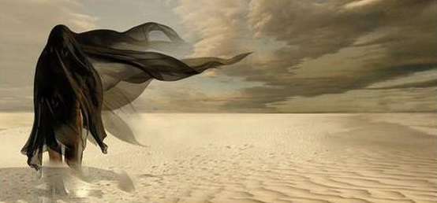
NİÇİN SÖZ TAŞIYAN KARISI?
Ebu Leheb’in Ümmü Cemil’den başka iki tane daha eşi vardır. Rasülullah’ın aleyhine devamlı laf taşıyan Ümmü Cemil’i diğerlerinden ayırmak için; “Dedikodu yapıp söz taşıyan karısı da ateşe girecek” diye belirtilmesi, suçu işleyenle işlemeyeni birbirinden ayırt etmek içindir.

Slide 16
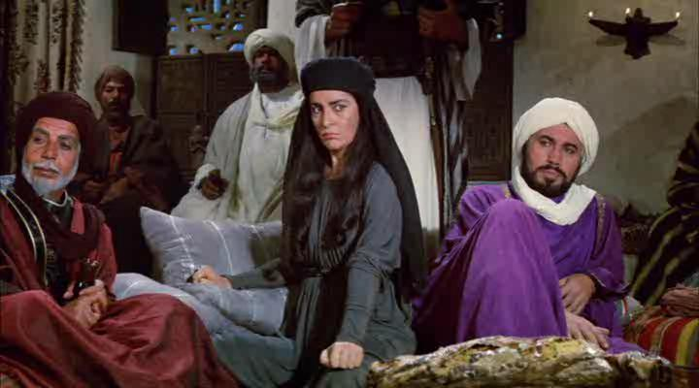
Ebu Leheb’in karısı Ümmü Cemil, İslâm düşmanlığı konusunda kocasının en büyük yardımcısıdır. Çok kıymetli bir gerdanlığı olup bunu İslâm düşmanlığına vakfetmiştir. Allah Rasülü’nü fakirlikle ayıplayıp kınarken, geçeceği yollara da diken dökerdi.

Slide 17
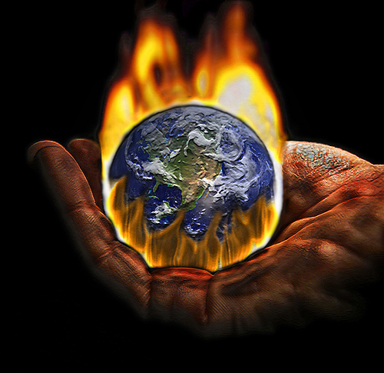
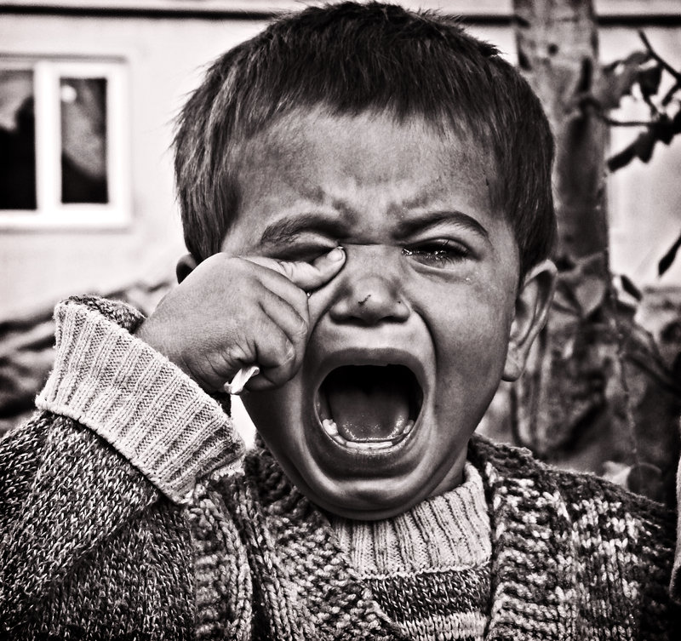
Dünyadan ahirete taşınan haramlara ait şeyler, orada azabın araçlarına ve yardımcılarına dönüşecektir. Böyle davrananlar çevresindekilere deşifre edilecek ve bu şekilde gittikleri yolun yanlışlığı özelikle vurgulanmış olacaktır.

Slide 18
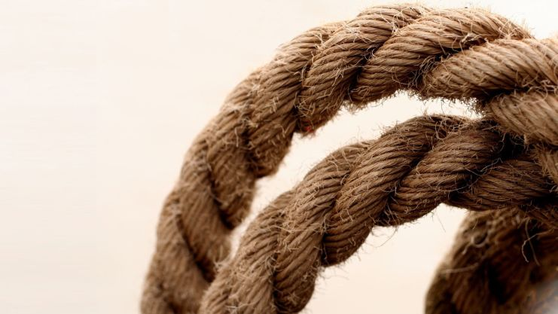
ف۪ي ج۪يدِهَا حَبْلٌ مِنْ مَسَدٍ ﴿5﴾
5. Ve boynunda ipten bükülmüş bir halat
olduğu halde.
ج۪يدِ : Boyun, gerdan.
حَبْلٌ : İp,halat.
مَسَدٍ : Bükülmüş, kuvvetli.

Slide 19
Ümmü Cemil, Lât ve Uzzâ isimli putlara yemin ederek mücevherden yapılmış kıymetli gerdanlığını Hz. Peygamber'e düşmanlık uğrunda harcayacağını büyük bir gururla söylediğinden dolayı da 5. âyet "Dünyadaki gerdanlık yerine âhirette boynuna ateşten bir ip takılacaktır" şeklinde yorumlanmıştır. (Kurtubî,XX,242 )

Slide 20
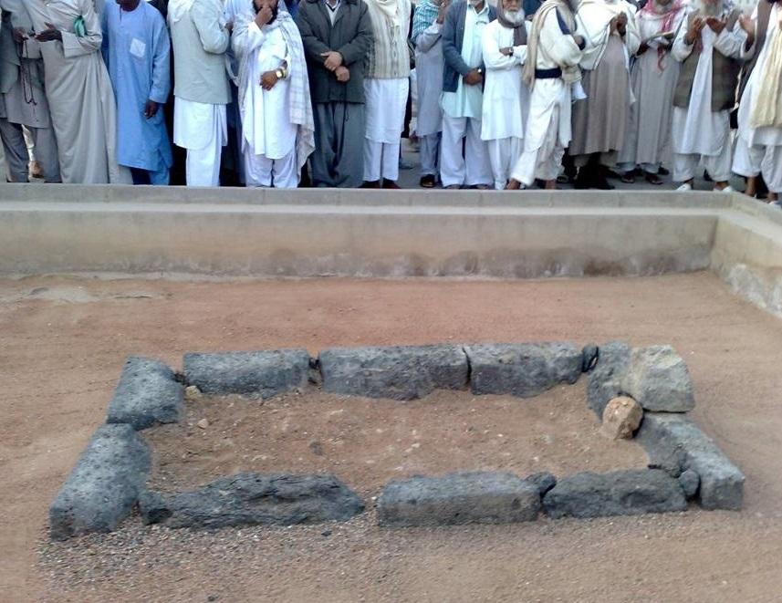
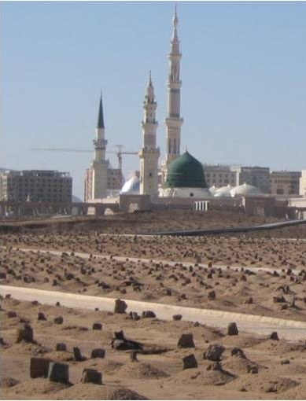
EBTER
Ölümünden sonra adı hatırlanıp anılacak hayrı, ihsanı, oğlu ve kızı kalmayan kişi.
Efendimizin oğlu Abdullah vefat ettiğinde, Ebu Lehebin hanımı Ümmü Cemil şöyle demişti:
Betira Muhammedun. Muhammed’in nesli kesildi.

Slide 21
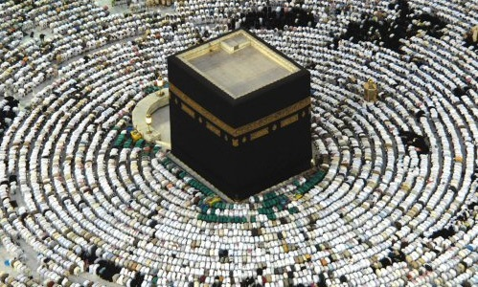
اِنَّ شَانِئَكَ هُوَ الْاَبْتَرُ ﴿3﴾
Asıl soyu kesik olan, şüphesiz sana hınç besleyendir.
(Kevser:3)

Slide 22
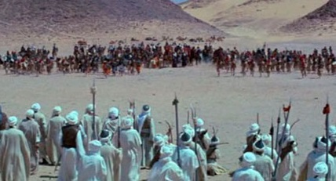
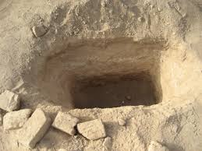
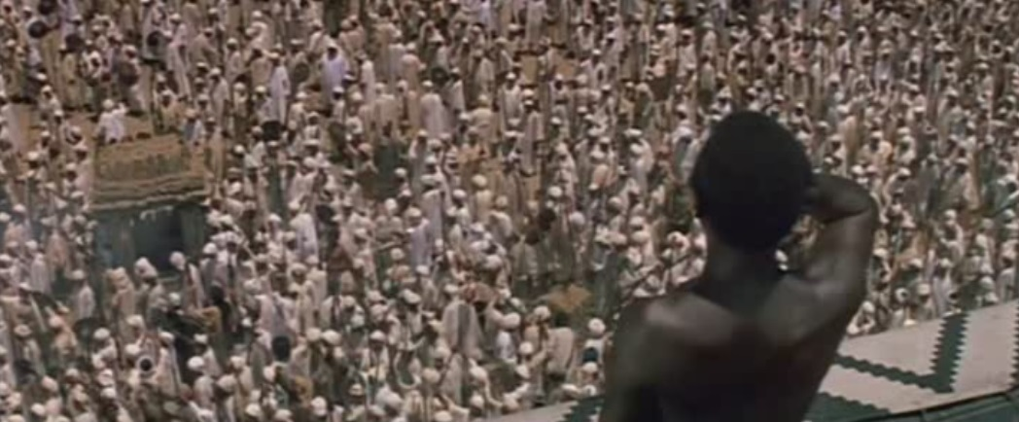
EBU LEHEB’İN AKIBETİ NE OLDU?
Hicretin 2. yılında çiçek hastalığına yakalanmış ve Bedir savaşına katılamamıştır. Kureyş‘in yenilgisini ve ağır kayıplarını haber aldıktan 7 gün sonra kahrından ölmüştür.
Çiçek hastalığı kendilerine de bulaşır endişesiyle ailesinden hiç kimse ona yaklaşmamış, öldüğünde ücretle tuttukları Sudanlılar'a defnettirmişlerdir.
Ebû Leheb'in kızı Derre Müslüman olarak Medine'ye hicret etmiş, oğulları Utbe ile Muttalib de Mekke'nin fethinden sonra İslâm'a girmişlerdir.

Slide 24
HAZIRLAYAN
AHMET ALİ KURT

